Slide 1
Есть еще несколько памятников и скульптур, имеющих некоторое, весьма условное, отношение к макаронам. Так в городке Кроссвиль, штат Теннеси, США, был установлен памятник летающему макаронному монстру.

Slide 2
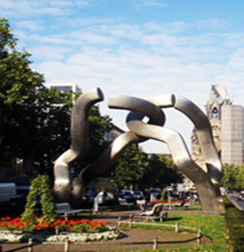
В Германии есть памятник, которому жители дали «макаронное» прозвище.
Памятник, возведенный в 1987 году к 750-летию Берлина, напоминающий звенья разорванной цепи и символизирующий разделённый
Берлин ХХ столетия, жители
прозвали «танцующие
макароны».

Slide 3
А вот в Ланьчжоу (провинция Ганьсу, Китай) стоит вот такой памятник лапше. Все сразу понятно. В Китае любят лапшу и считают, что именно в Китае она и появилась.

Slide 4
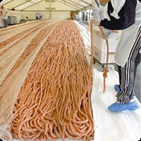
Интересные факты
Если бы вся паста, которую за год съедают итальянцы, превратилась в спагетти, то длина такой макаронины составила бы 600 миллионов километров, макаронину такой длины можно обмотать вокруг Земли 15 тысяч раз.

Slide 5
Первым описал макароны в литературе Джованни Боккаччо в 1350 году в знаменитом романе «Декамерон».

Slide 6
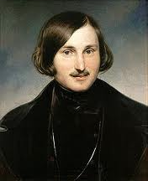
Николай Гоголь отменно стряпал. Его «коронным» блюдом были макароны, которые он готовил по какому-то своему рецепту и даже специально ездил в Италию, чтобы узнать новые рецепты. С.Т. Аксаков писал: «Он так от всей души занимался этим делом, как будто оно было его любимое ремесло… Если бы судьба не сделала Гоголя великим поэтом, то он был бы непременно «артистом-поваром».

Slide 7
Александр Дюма в своей «Кулинарной книге» писал: англичане живут на ростбифе и пудинге, голландцы – на мясе с картошкой и сыре, немцы – на кислой капусте и копченом сале, испанцы – на турецком горохе, шоколаде и прогорклом сале, а итальянцы – на макаронах.

Slide 8
В Канаде колледж «Оканаган» ежегодно проводит конкурс строительства необычного моста, материалом для которого служат обычные спагетти. Мост из спагетти победителя конкурса в этом году выдержал нагрузку весом в 384 кг. Строительство модели моста заняло 140 часов, а над проектом студент трудился в течение нескольких месяцев.

Slide 9
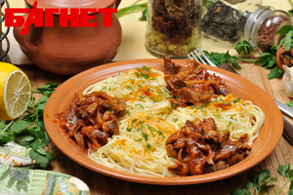
Макароны могут спасти от опасной болезни.
По мнению американских ученых макароны и салат из овощей – идеальное средство для того, чтобы понизить риск возникновение инсульта. Ученые пришли к выводам, что клетчатка, которая есть в макаронах грубого помола, необходима для поддержки сердечно-сосудистой системы.

Slide 10
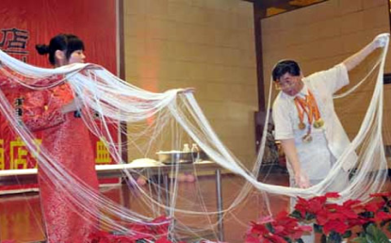
Макаронные рекорды
Книга рекордов Гиннеса не успевает за успехами китайских поваров. Так, в провинции Юньнань на фабрике изготовили самую длинную в мире лапшу — 2568 метров.

Slide 11
Макаронные розыгрыши
1 апреля 1957 года в новостях телекомпании Би-Би-Си показали сюжет о небывалом урожае макарон в Швейцарии. На фоне кадров, демонстрирующих работу крестьян, собирающих на полях вареные макароны, голос диктора поведал зрителям о главном достижении в этой области сельского хозяйства - одинаковой длине всех макарон, что является следствием экспериментов многих поколений селекционеров. После этого первоапрельского розыгрыша, названного классическим Розыгрышем Века, редакция получила немало писем-откликов: кто-то удивлялся, что макароны растут вертикально, а не горизонтально, кто-то просил выслать рассаду и лишь немногие высказывали легкую растерянность - ведь до сих пор они были уверены, что макароны изготавливаются из муки.

Slide 12
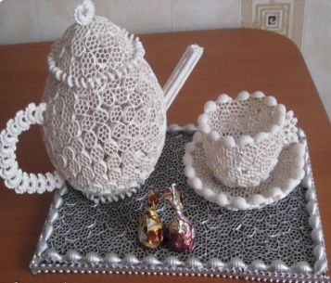
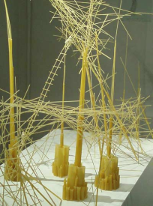
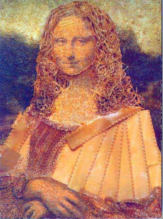
Макароны как материал для творчества
Макароны – не только популярный продукт. Из них можно изготовить настоящие шедевры декоративно-прикладного искусства

Slide 13
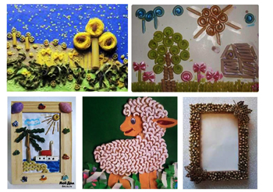
Из макаронных изделий можно делать своими руками весьма оригинальные вещи, которые отлично смотрятся и могут быть украшением и для кухни, и для праздничного букета, и для новогодней елки, впрочем, и самой елкой тоже могут быть. Из макаронных изделий получаются и оригинальные украшения для детского праздника: бусы, колье, подвески.… Из макаронных изделий можно делать аппликации на картоне и даже составлять целые картины. И не только картины, а и рамки для них. Сочетая макаронные изделия с крупами можно создавать весьма оригинальные, причем недорогие, «полотна».

Slide 14
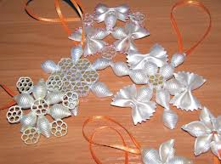
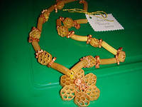
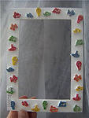
Из макаронных изделий получаются и оригинальные украшения для детского праздника: бусы, колье, подвески.…

